Slide 1
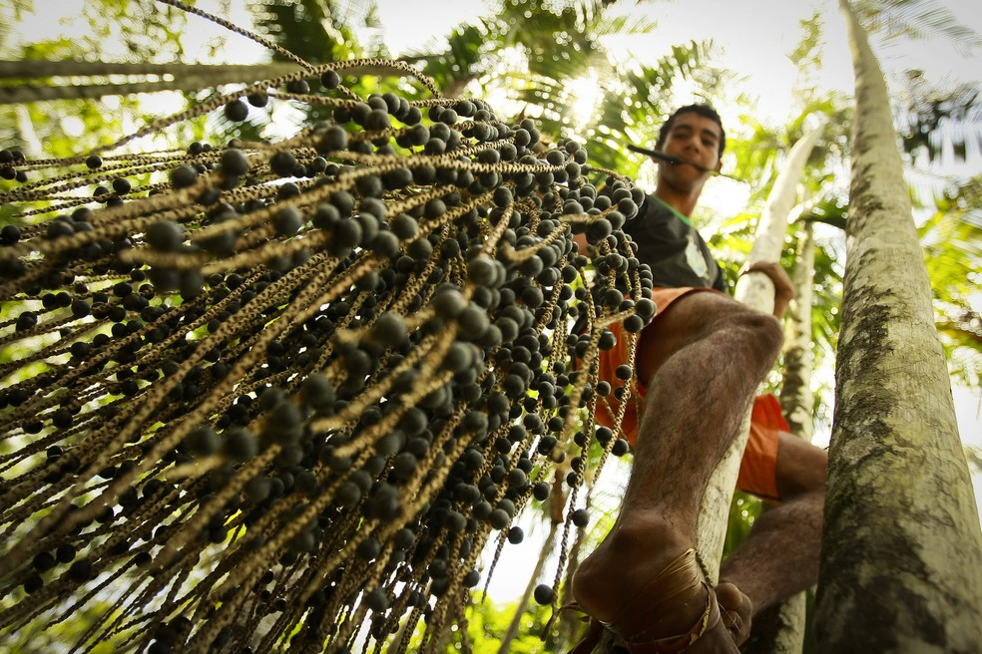
A ACURÁCIA DE ESTIMATIVA DA GRADE POPULACIONAL GLOBAL WORLDPOP PARA AS ÁREAS RURAIS DA AMAZÔNIA PARAENSE:
Pós-graduação em Sensoriamento Remoto
Introdução ao Geoprocessamento
Maio de 2023
um exercício com a Região do Baixo Tocantins
Aluno: Gustavo Piva Lopes Salgado
Professores: Silvana Amaral e Marcos Adami

Slide 2
Introdução
Importância da compreensão da distribuição populacional para enfrentar os desafios globais atuais:
Mudanças climáticas; perda da biodiversidade; escassez de recursos naturais; pobreza; desigualdade socioeconômica; violência; guerras; migrações em massa; pandemias.
Limitações das informações sobre a distribuição populacional:
Disponibilização em áreas administrativas
Dificuldade de analisar fenômenos irregulares (MAUP)

Slide 3
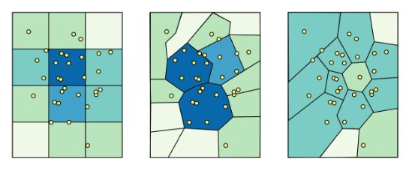
MAUP (Modifiable Areal Unit Problem)
Problema estatístico relacionado à análise de dados agregados em unidades espaciais;
Ocorre devido à arbitrariedade na definição e agregação das unidades espaciais →
a escolha das unidades espaciais pode afetar os resultados e interpretações das análises estatísticas;
Pode levar a distorções na compreensão de padrões espaciais;
FONTE: Pereira, R. H. M., Banister, D., Schwanen, T., & Wessel, N. (2019). Distributional effects of transport policies on inequalities in access to opportunities in Rio de Janeiro. Journal of Transport and Land Use, 12.

Slide 4
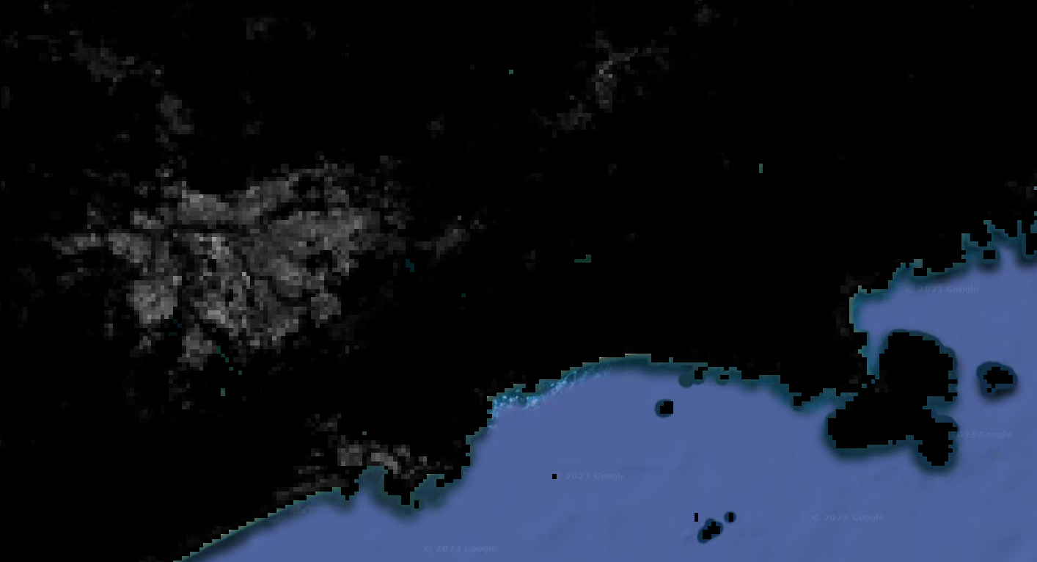
Grades Populacionais Globais (GGP):
Projetos de modelagem da distribuição de dados populacionais
Escala e formato mais úteis
Redução do problema da unidade de área modificável (MAUP)
Aumento da disponibilidade de dados desagregados
FONTE: WORLDPOP, 2023

Slide 5
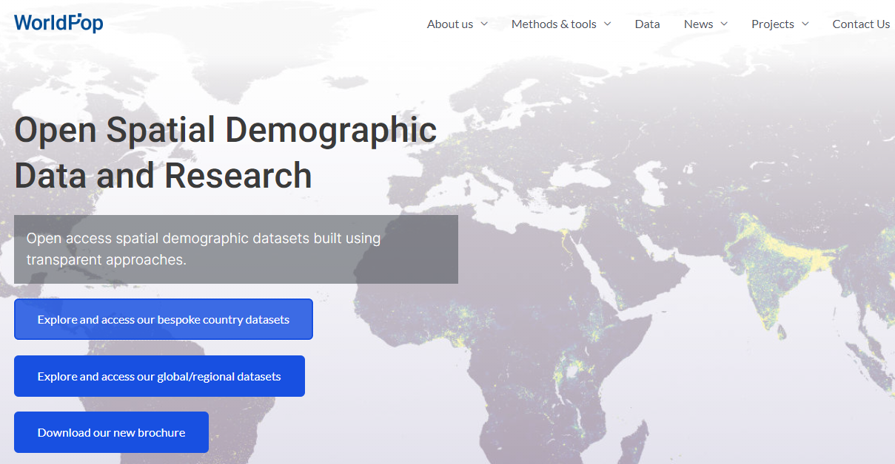
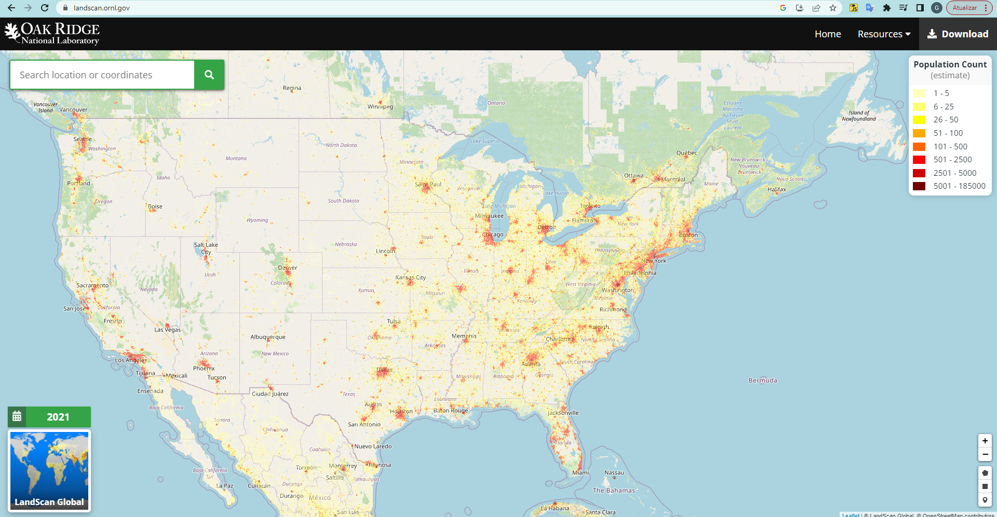
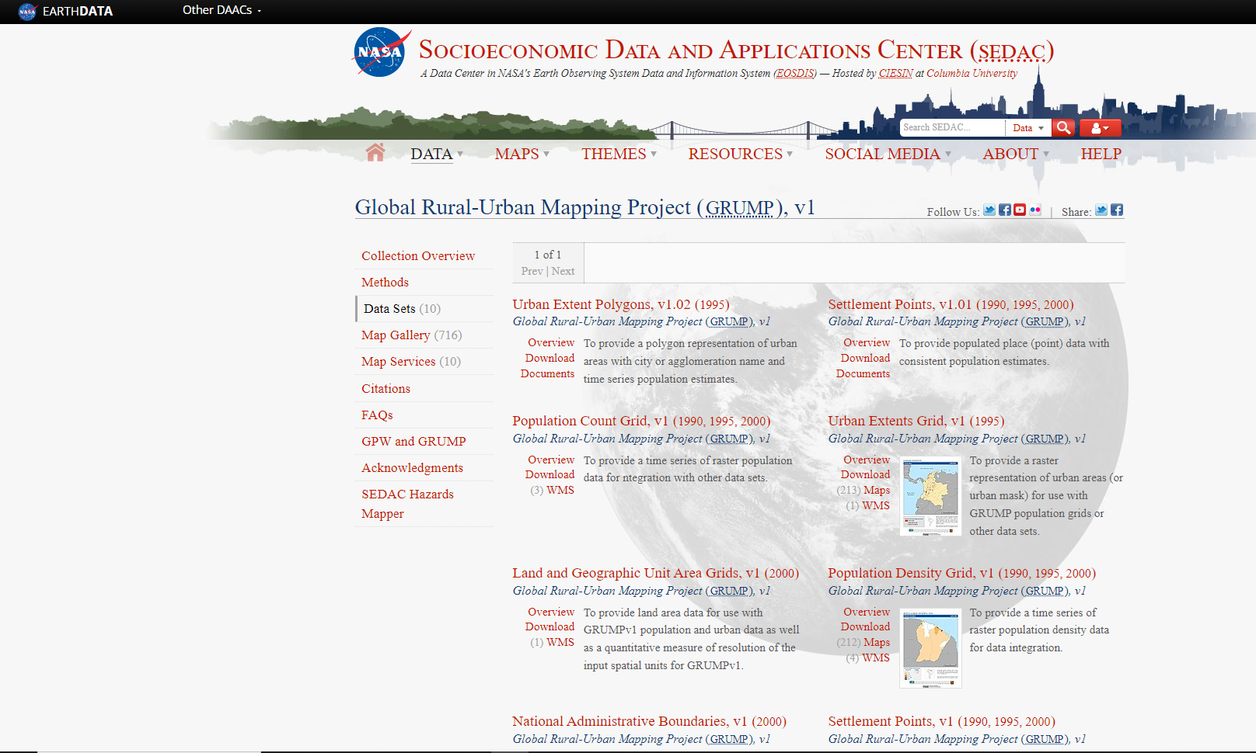
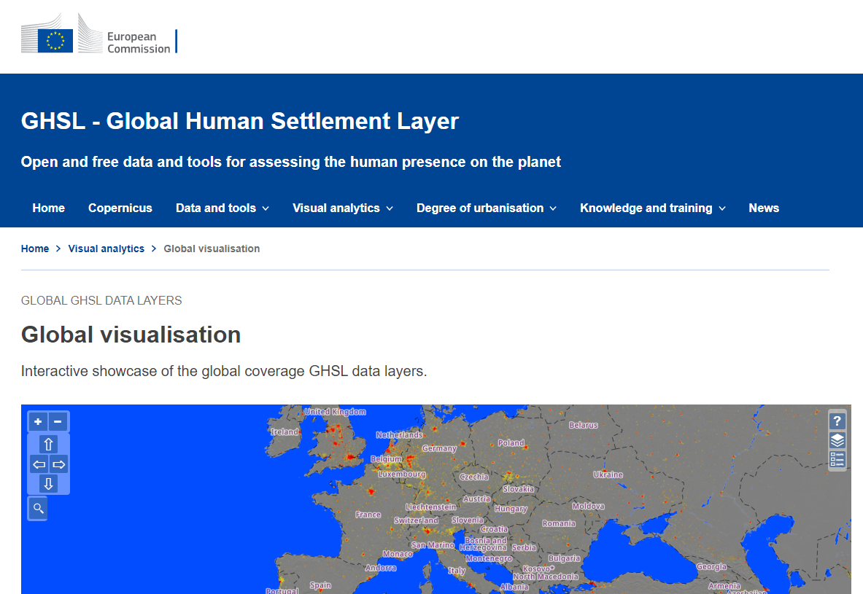
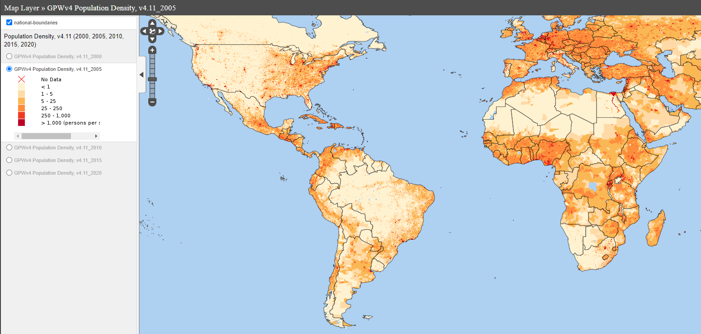

Slide 6
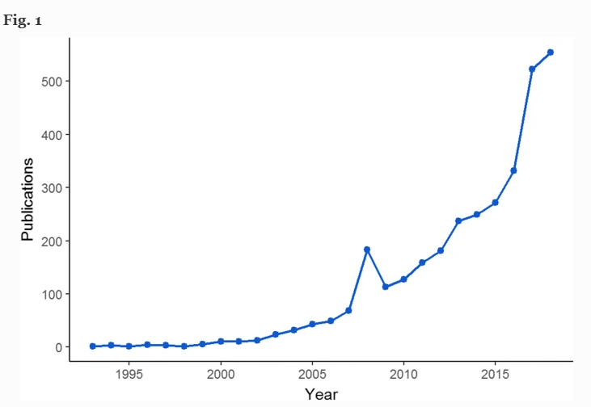
Utilização das Grades Populacionais Globais
Publicações de Trabalhos que utilizam Grades Populacionais Globais
Popularização a partir da década de 2010;
Utilização por pesquisadores e órgãos executivos;
Disponibilidade gratuita e online.
Fonte: ARCHILA BUSTOS et al, 2020

Slide 7
Objetivo
Avaliar a acurácia da representação das Grades Populacionais Globais WorldPop para a distribuição populacional em áreas rurais da amazônia paraense, locais com dificuldade de acesso para recenseamento e menor disponibilidade de variáveis para associação em estimativas, através de um exercício prático de sobreposição e extração de indicadores estatísticos entre um conjunto de dados da GGP WorldPop para áreas rurais da Região do Baixo-Tocantins, Estado do Pará, com dados de oficiais de referência produzidos pelo IBGE .

Slide 8
Grade Populacional WorldPop
Projeto da Escola de Geografia e Ciências Ambientais da Universidade de Southampton, no Reino Unido. Criado a partir de uma combinação dos projetos de grades populacionais AfriPop, AmeriPop e AsiaPop em 2013;
Dados de contagem populacional disponível globalmente em nível de país;
Resolução espacial de 3 segundos de arco (cerca de 100 m no equador);
Método de redistribuição dasimétrica e modelagem de densidade populacional baseada em Random Forest;
Covariáveis

Slide 9
Covariáveis WorldPop
Mapas de uso do solo;
Dados de altimetria e estimativas de declividade;
Luzes noturnas;
Dados climáticos;
Infraestruturas de estradas;
Vias navegáveis;
Assentamentos;
Áreas de reservas ambientais;
Instalações públicas como escolas, hospitais e unidades de saúde

Slide 10
Imagens de Luzes Noturnas (NTL) e a WorldPop
DMSP/OLS - anos de 2000 a 2011
Departamento de Defesa EUA
Defense Meteorological Satellite Program (DMSP) Operational Line-Scan System
Anos 60’ - TOP SECRET
1973 liberado para civis;
Fenômenos meteorológicos, natureza tática e estratégica, monitoramento de recursos naturais – raios, auroras, vulcões e queima de biomassa, radiômetro de luzes noturnas;
Missão encerrada em 2015.
FONTE: WIKIPEDIA, 2023

Slide 11
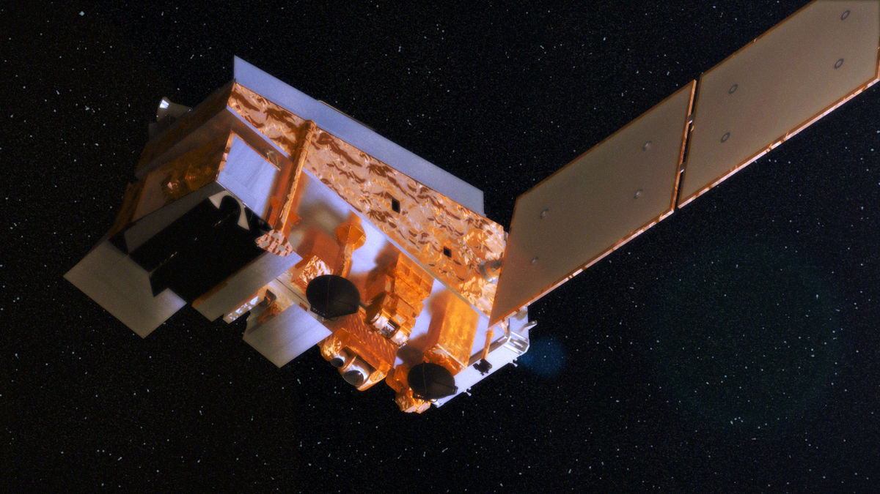
Imagens de Luzes Noturnas (NTL) e a WorldPop
SUOMI NPP/VIIRS - anos de 2012 a 2016
Projeto entre a NASA e NOAA lançado em 2011;
Monitoramento de recursos naturais, fenômenos meteorológicos e processos associados às mudanças climáticas do todo Sistema Terrestre: nuvens, oceanos, vegetação, gelo, Terra e atmosfera;
Sensor Visible Infrared Imaging Radiometer Suite (VIIRS)
Calibração onboard
FONTE: WIKIPEDIA, 2023

Slide 12
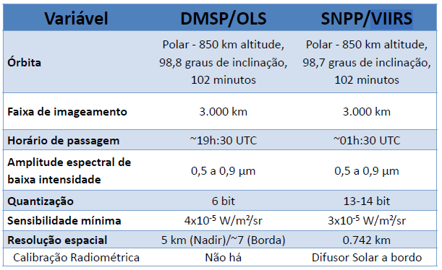
Sensores de Luzes Noturnas (NTL) e a WorldPop
FONTE: AMARAL, S. Imagens de Luzes Noturnas (Nighttime Lights Imagery) 2023. 185 slides. Slides de aula. SER 205 - Introdução ao Sensoriamento Remoto, Programa de Pós-graduação em Sensoriamento Remoto, Instituto Nacional de Pesquisas Espaciais.

Slide 13
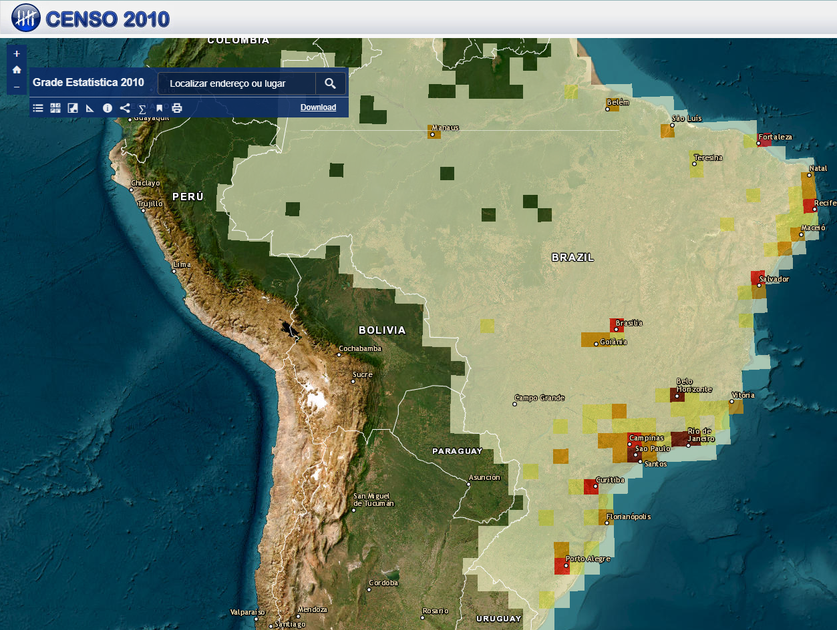
Grades Estatísticas
do IBGE
FONTE: IBGE, 2023
Ferramenta elaborada para organização e apresentação de dados coletados durante o Censo 2010.
Composta por células delimitadas por linhas de latitude e longitude.
Identificadas por um código numérico único.

Slide 14
Grades Estatísticas do IBGE
Produção de informações estatísticas de diferentes tipos:
População;
Habitação;
Educação;
Trabalho;
Renda;
etc
Referência espacial para pesquisas e estudos realizados pelo IBGE e outros órgãos.
Parâmetro de análise de acurácia para estimativas de variáveis do território brasileiro.
Auxílio na formulação e implementação de políticas públicas e planejamento de atividades econômicas e sociais em todo o país.

Slide 15
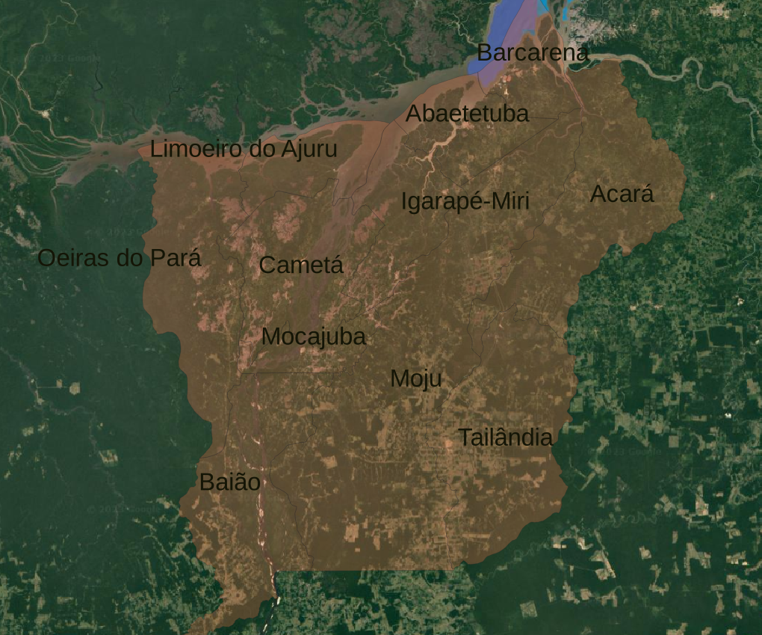
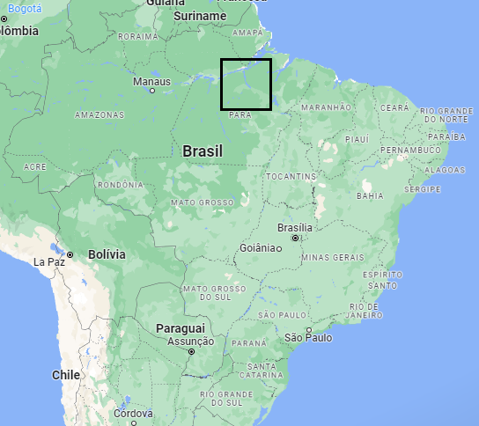
Área de Estudo
A REGIÃO DO BAIXO TOCANTINS, PARÁ
E SEUS MUNICÍPIOS
Baixo-Tocantins
Nordeste da Amazônia Paraense
Cobertura vegetal: floresta equatorial densa
DATUM: WGS84
COORDENADAS GEOGRÁFICAS
FONTE DE DADOS: IBGE, GOOGLE EARTH

Slide 16
Área de Estudo
Exploração histórica:
Cacau e seringueira (até a década de 1970)
Exploração madeireira e monocultura da pimenta-do-reino
Atividades econômicas atualmente:
Pesca, agricultura ( >60% da renda local) e extrativismo
Bacia do Tocantins-Araguaia
Usina Hidrelétrica de Tucuruí (1984)
Distribuição da população rural:
Terra firme: agricultura tradicional de corte e queima (cultivo de mandioca)
Região das ilhas: produção de açaí e incidência de buritizais
FONTE: WIKIPEDIA, 2023
ALMEIDA, R. Amazônia, Pará e o mundo das águas do Baixo Tocantins. Estudos Avançados, São Paulo, v. 24, n. 68, p. 269-288 2010

Slide 17
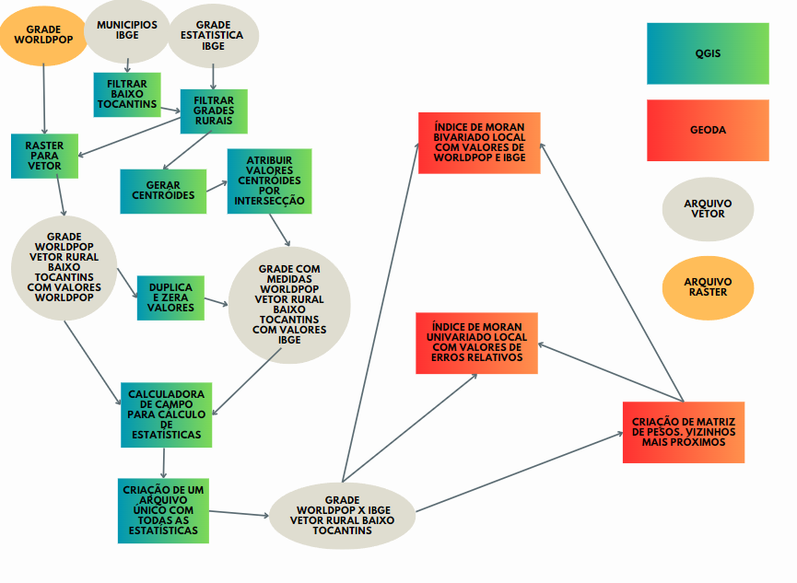
FLUXOGRAMA DOS PROCEDIMENTOS
FONTE: Elaborado pelo autor.

Slide 18
Materiais e Métodos
Grade Estatística do CENSO IBGE 2010 - id75 / Shapefile
Grade Populacional WorldPop - bra_2010_1km_ASCII_XYZ / Raster
Softwares Qgis e GeoDa

Slide 19
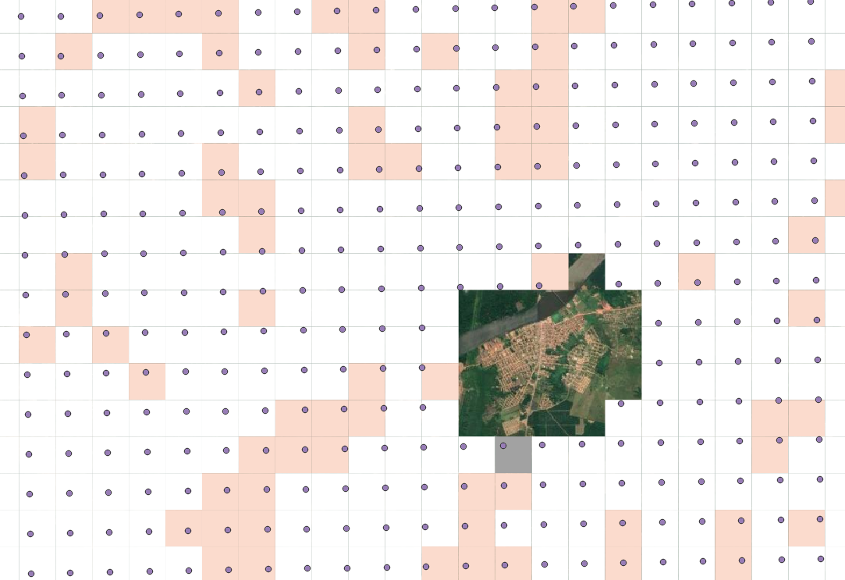
Materiais e Métodos
Preparando os dados para sobreposição
Obtenção dos conjuntos de dados IBGE e WorldPop;
Transformação do dado raster WorldPop para grade de polígonos vetoriais em arquivo shapefile;
Recorte das grades rurais do IBGE por atributo rural e posterior recorte da WorldPop pela IBGE rural;
Replicação de grade WorldPop com valores estimados zerados;
Criação de centróides das grades IBGE;
Atribuição dos valores dos centróides IBGE para grade WorldPop para a criação de grade de dados IBGE com as mesmas dimensões e os mesmos limites que a grade WorldPop original;
Criação de um novo shapefile que contém os valores tanto do IBGE quanto do WorldPop.
FONTE: Elaborado pelo autor.

Slide 20
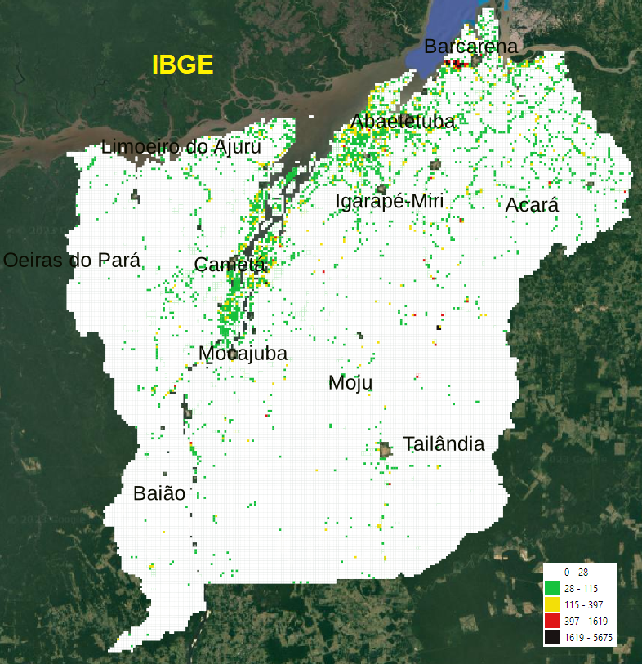
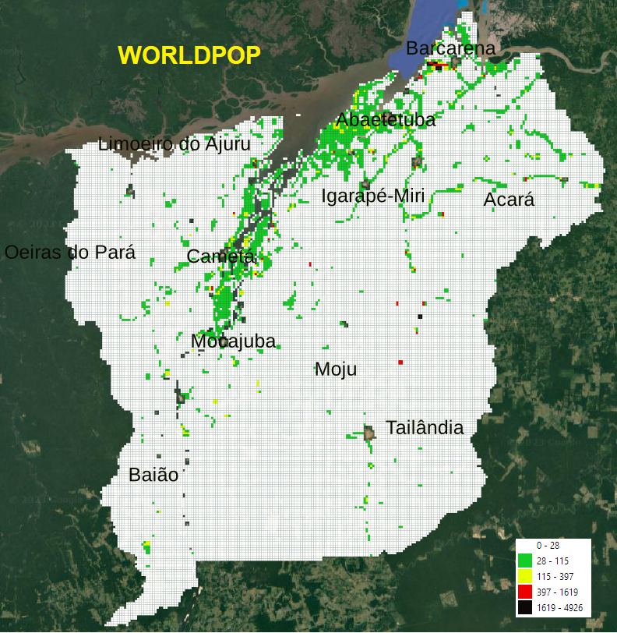
DISTRIBUIÇÃO POPULACIONAL
DISTRIBUIÇÃO POPULACIONAL

Slide 21
DISTRIBUIÇÃO POPULACIONAL

Slide 22
Materiais e Métodos
X = Valor Estimado
X̄ = Valor Estimado Médio
Y = Valor Oficial
Ȳ = Valor Médio Oficial
N = nº de grades espaciais
Erro Absoluto (EA): → EA = |X - X̄|
avalia a precisão da estimativa em termos de magnitude
Erro Relativo (ER): → ER = (|X - Y| / Y) x 100
compara os erros em relação ao tamanho dos valores de referência
Erro Percentual Médio Absoluto (EPMA): → EPMA = (1/n) x Σ(|(X - Y) / Y|) x 100
avalia o desempenho médio da estimativa em relação aos valores de referência
Erro Quadrático Médio (EQM): → EQM = (1/n) x Σ((X - Y)²)
mede a dispersão dos erros e penaliza erros maiores de forma mais significativa

Slide 23
Materiais e Métodos
X = Valor Estimado
X̄ = Valor Estimado Médio
Y = Valor Oficial
Ȳ = Valor Médio Oficial
N = nº de grades espaciais
Raiz do Erro Quadrático Médio (RMSE): → RMSE = √(EQM)
estimativa do erro médio em unidades originais
Coeficiente de Determinação (R²): → R² = 1 - (Σ(X - Y)² / Σ(Y - Ȳ)²)
avalia o grau de ajuste de um modelo de regressão aos dados e a qualidade da estimativa
Coeficiente de Correlação de Pearson: → r = Σ((X - X̄)(Y - Ȳ)) / √(Σ(X - X̄)² * Σ(Y - Ȳ)²)
verifica a correlação entre os valores estimados e os valores de referência

Slide 24
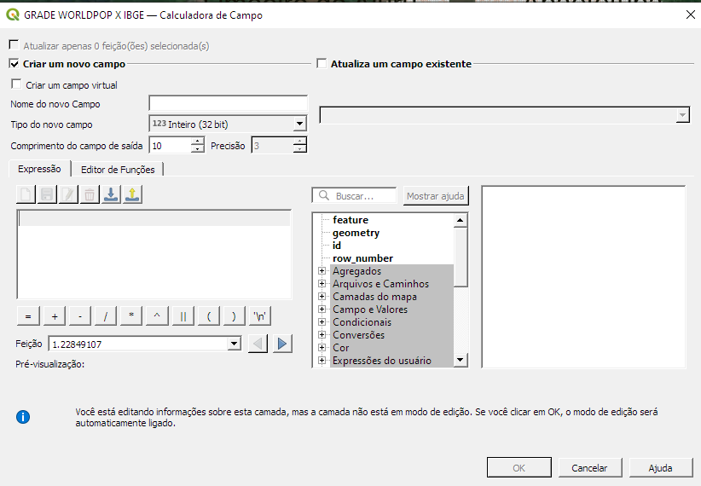
Materiais e Métodos
Cálculos de campo para a grade e criação de novas colunas
Erros absolutos
Erros relativos
Erro quadrático
Variância do IBGE
Variância do WorldPop
FONTE: Elaborado pelo autor.

Slide 25
Materiais e Métodos
S0 = soma dos pesos de conectividade espacial
wij = peso de conectividade entre as unidades i e j
xi e xj = os valores das unidades i e j, respectivamente
X = Valor Estimado
X̄ = Valor Estimado Médio
Y = Valor Oficial
Ȳ = Valor Médio Oficial
N = nº de grades espaciais
Índice de Moran: → IM = (N / S0) * [(Σwij * (xi - x̄) * (xj - x̄)) / (Σ(xi - x̄)²)]
Avalia a autocorrelação espacial dos erros entre os conjuntos de dados:
inúmeras permutações aleatórias dos valores dos atributos de cada área, calculando o Índice de Moran para cada uma destas permutações aleatórias
Valor-p = pseudo significância
Nível de confiança = 95% (probabilidade de um intervalo pseudo normal conter o valor encontrado)
IM0 = não há autocorrelação espacial (aleatoriedade) - dentro dos 95%
IM1 = há autocorrelação espacial (dependência espacial) - dentro dos 5%

Slide 26
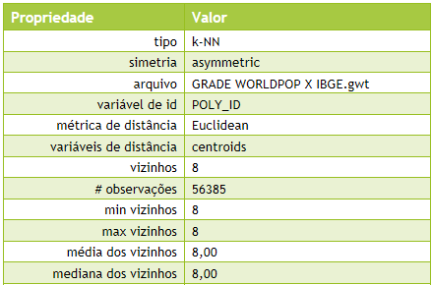
Materiais e Métodos
Estatística Espacial
Gerenciamento de Pesos
Vizinhos mais próximos (K-Nearest Neighbors)
Métrica Euclidiana
8 vizinhos
Índice de Moran Bivariado Local
Valores de previsão WorldPop vs valores de referência IBGE
Índice de Moran Univariado Local
Erros relativos em cada célula das grades
FONTE: Elaborado pelo autor.

Slide 27
Resultados

Slide 28
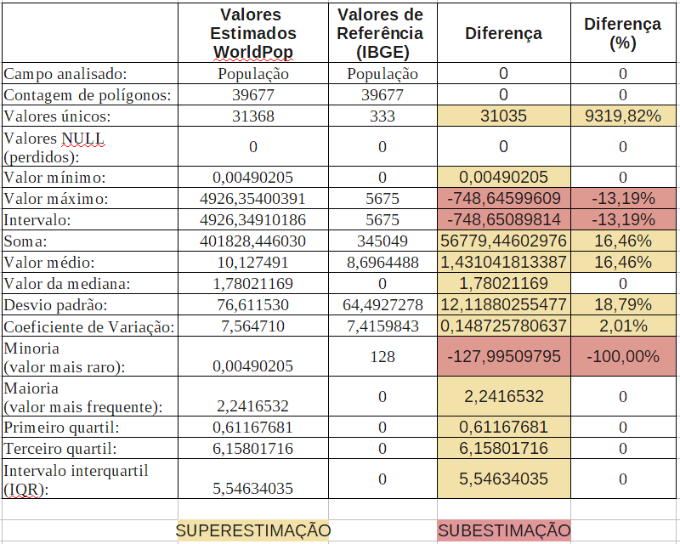
FONTE: Elaborado pelo autor.

Slide 29
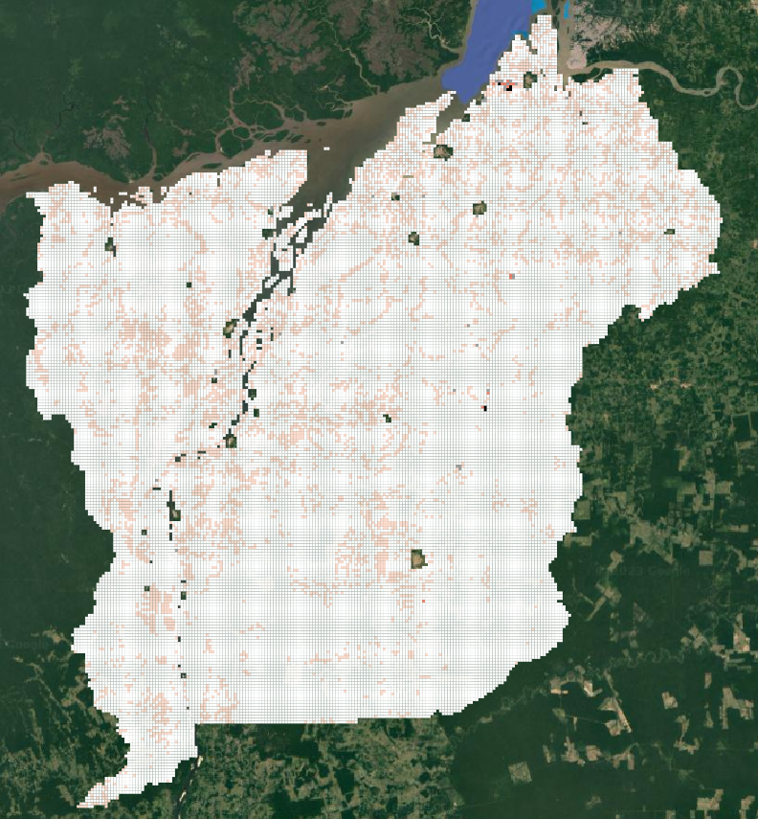
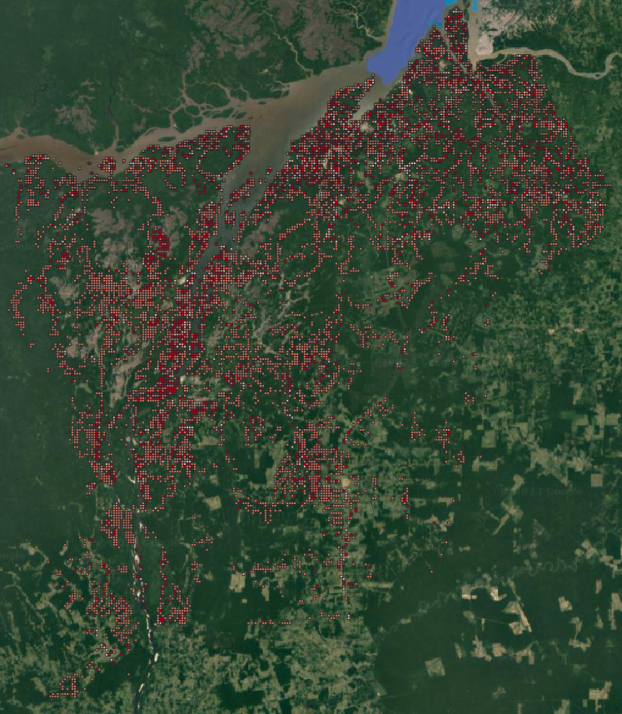
Erro Absoluto (Quebras Naturais)
Erro Relativo (Quebras Naturais)

Slide 30
Indicadores Estatísticos
Erro Absoluto (EA) e Relativo (ERP): → População rural total da região em 2010 era de 345.049 pessoas segundo IBGE, enquanto que a população estimada pela WorldPop foi de 401.828,45, cerca de 16,46% de superestimação. O Erro Absoluto médio foi de 1,86 pessoas, com desvio padrão de 81,85 pessoas e Coeficiente de Variação alto de cerca de 43,86 pessoas.
Erro Percentual Médio Absoluto (EPMA): → 136,91% indica que, em média, as estimativas da WorldPop têm um desempenho médio muito aquém do desejado, com uma média de erro percentual grande em relação aos valores oficiais do IBGE.
Erro Quadrático Médio (EQM): → 6.702,82 pessoas indicam uma grande dispersão na previsão. Por conta do expoente ao quadrado que o erro assume, esse indicador é bastante sensível a outliers (valores discrepantes), mas de qualquer modo ela já sugere que as diferenças entre os dois conjuntos de dados são significativas e a acurácia do modelo é baixa.
Raiz do Erro Quadrático Médio (RMSE): → 81,87 pessoas. Isso mostra a magnitude média em termos absolutos.

Slide 31
Indicadores Estatísticos
Coeficiente de Determinação (R²): → com um resultado de 0,3655, o modelo de correlação linear entre os dados explica apenas 1,22% da variância dos valores da WorldPop em relação aos dados oficiais do IBGE.
Coeficiente de Correlação de Pearson: → 0,605, o que significa que as duas variáveis estão positivamente relacionadas, mas de forma moderada.

Slide 32
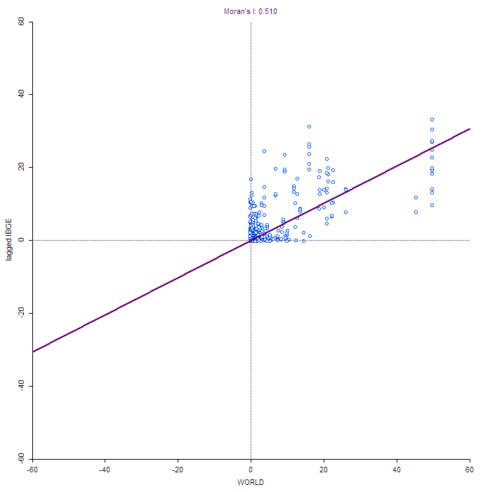
Índice de Moran Bivariado Local
WorldPop vs IBGE
FONTE: Elaborado pelo autor.
Notes:
AGRUPAMENTO ESPACIAL

Slide 33
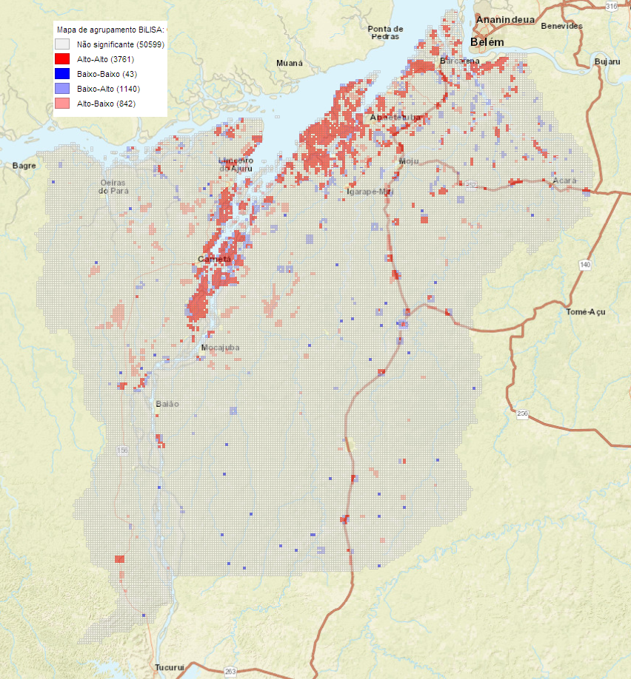
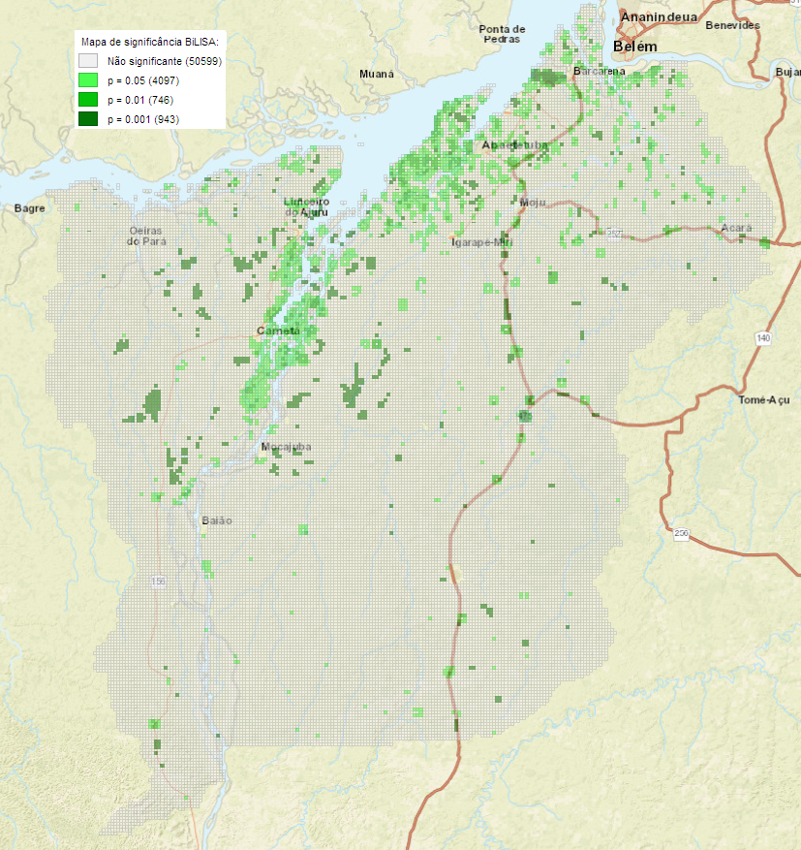
Mapa de Agrupamento - WorldPop vs IBGE
Mapa de Significância Estatística - WorldPop vs IBGE

Slide 34
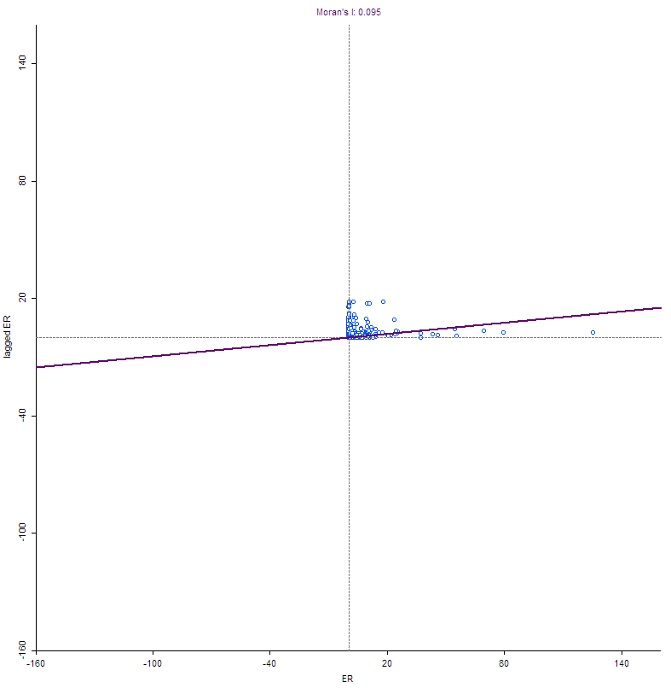
Índice de Moran Univariado Local
Erros relativos
FONTE: Elaborado pelo autor.
Notes:
INDEPENDÊNCIA ESPACIAL - PROXIMO DE ZERO

Slide 35
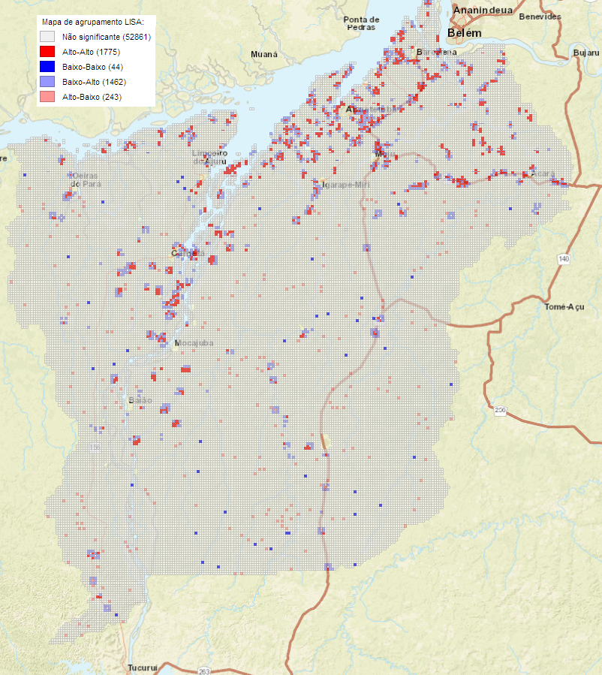
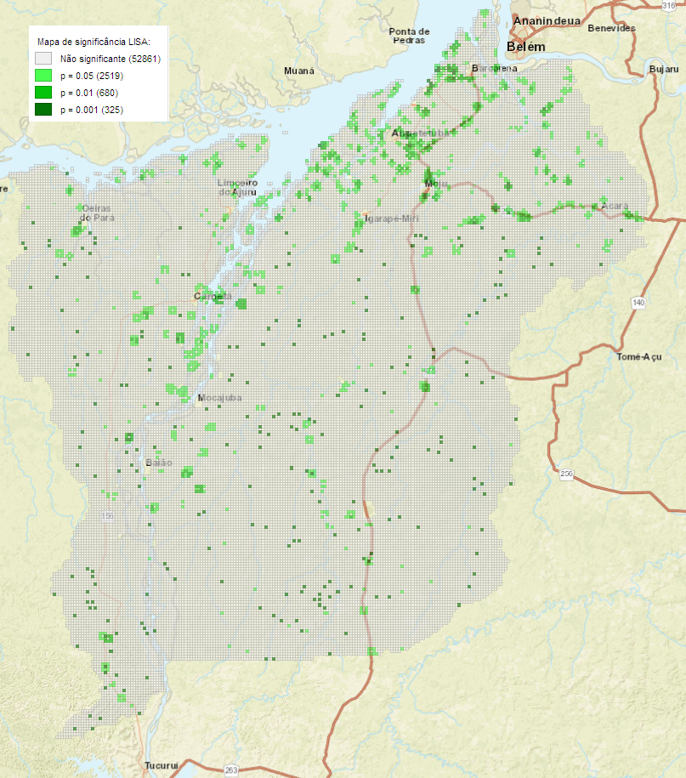
Mapa de Agrupamento - ER
Mapa de Significância Estatística - ER
Notes:
Um valor de p baixo, geralmente abaixo de um limite pré-determinado (como 0,05), indica que a diferença ou relação é estatisticamente significativa e improvável de ocorrer ao acaso. Por outro lado, um valor de p alto indica que a diferença ou relação não é estatisticamente significativa e pode ser atribuída ao acaso.

Slide 36
Considerações Finais
Grades populacionais como opção de dados para locais que não possuem dados oficiais ou que não podem ser acessados;
Baixa significância estatística na maior parte da região, com baixa acurácia para a mensuração da população rural da região do Baixo-Tocatins;
Grande concentração de erros relativos na região das Ilhas e em assentamentos próximos a áreas urbanas ao longo de estradas e vias navegáveis;
Teste do modelo de machine learning não leva em consideração amostras do território brasileiro? Amostragem local para a Random Forest traria melhores resultados ?
Outras grades populacionais trariam um resultado mais assertivo?

Slide 37
Muito obrigado!
gustavo.salgado@inpe.br

Slide 38
Perguntas

